Slide 1
Индивидуальная воспитательная работа с нахимовцами

Slide 2
Система индивидуальной воспитательной работы
Система индивидуальной воспитательной работы включает в себя:
• Субъект деятельности (воспитатель) и объект индивидуальной воспитательной работы (конкретного воспитанника)
• Цель и задачи индивидуальной воспитательной работы;
• Планирование
• Изучение и учет индивидуальных особенностей воспитанников
• Выбор оптимальных форм, методов и приемов психолого-педагогического воздействия для формирования у воспитанника положительных качеств и их развития.
• Контроль, коррекция воспитательных воздействий.

Slide 3
Индивидуальное воспитание
« Забота и справедливость к мальчишкам, ну и конечно строгость и дисциплина - вот что легло в основу воспитания.
Учили не бояться трудностей и уметь преодолевать их. Прививали чувство товарищества и взаимопомощи, преданности отечеству, любви к флоту…»
Первый начальник НВМУ контр-адмирал Изачик Н.Г.
Цель воспитательной деятельности Нахимовского военно-морского училища– воспитание нахимовца:
- патриота своей страны, готового и способного служить ей с честью;
- успешно решающего жизненные и профессиональные задачи в процессе непрерывного образования и самообразования;
- нравственного, с высоким уровнем развития культуры, готового вести здоровый образ жизни и способного к доброжелательному общению с окружающими людьми.

Slide 4
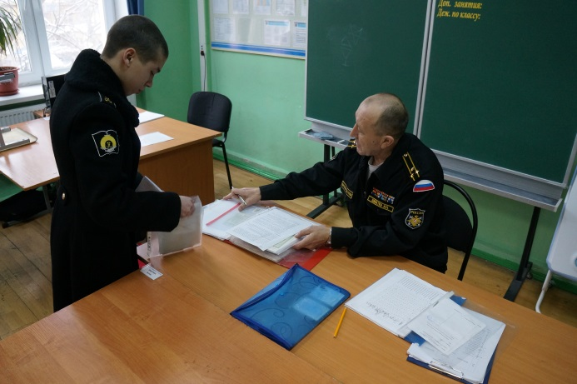
Индивидуальная работа
Особенно внимательно воспитатели следят за изменением главных личностных качеств – направленности ценностных ориентаций, жизненных планов деятельности и поведения, оперативно корректируют процесс воспитания, направляя его на удовлетворение личностных и общественных потребностей.

Slide 5
Основные методы воспитательного воздействия
Убеждение - этот метод обращен к сознанию личности, к ее чувствам и разуму, к ее внутреннему духовному миру. Именно убеждения, устойчивые знания определяют поступки людей.
Поощрение - это выражение положительной оценки, одобрения, признания качеств, поведения, действий воспитанника или целой группы.
Наказание - это выражение отрицательной оценки, осуждения действий и поступков, противоречащих принятым нормам поведения, нарушающим законы.

Slide 6
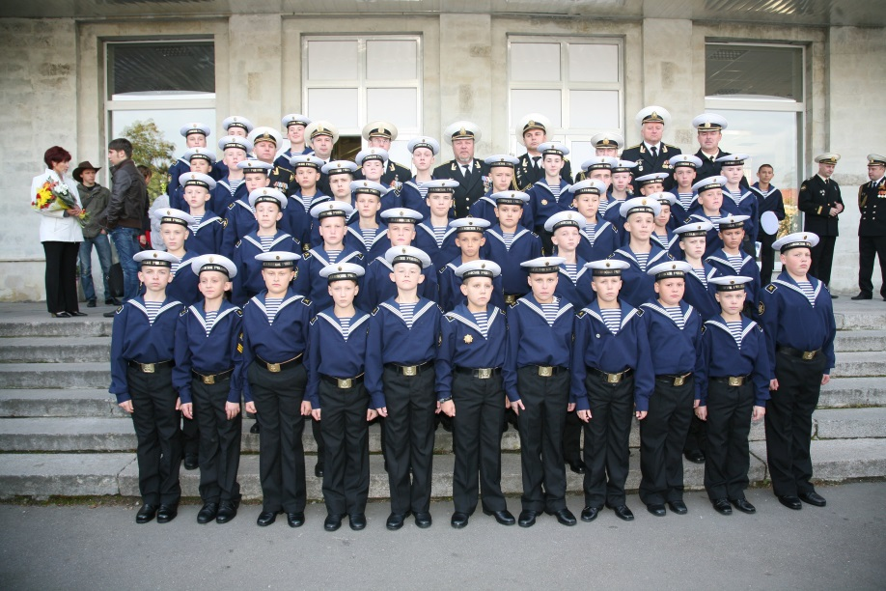
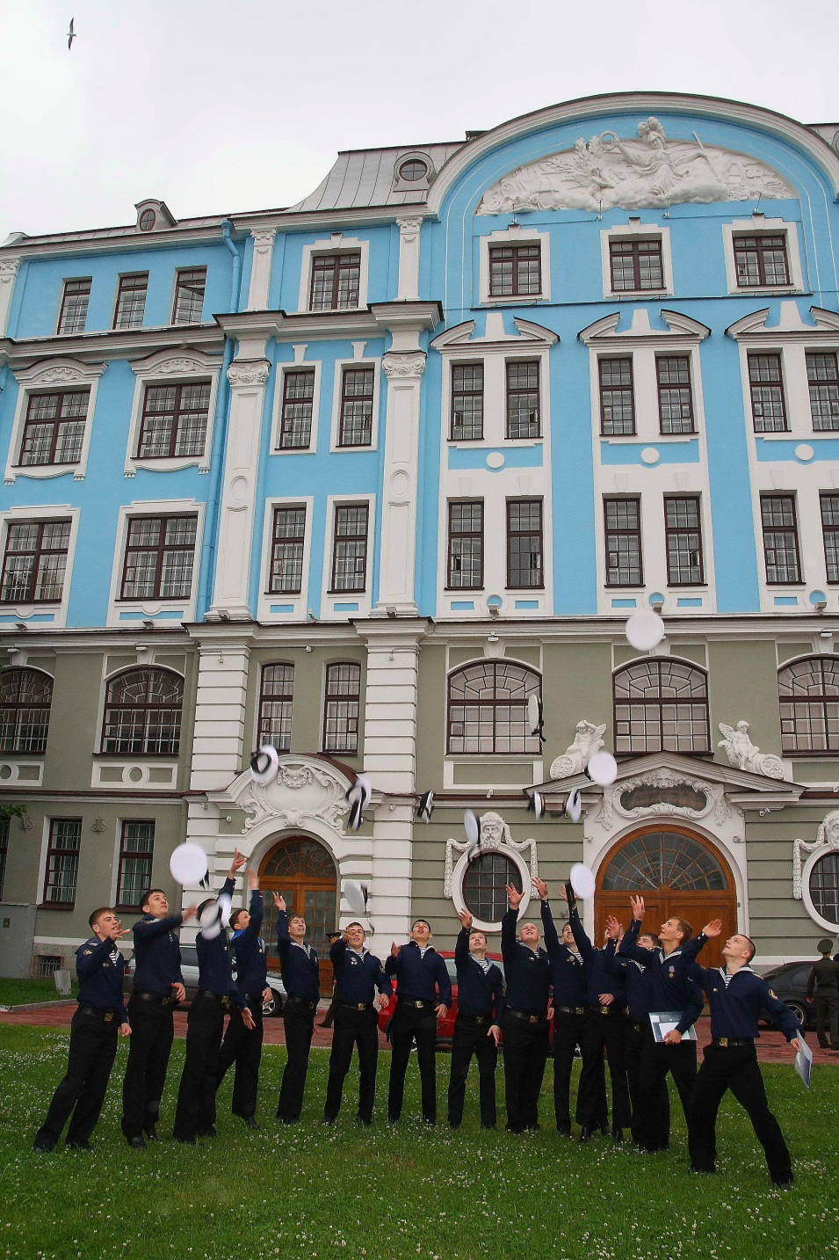
Вам спасибо,
Если мы все сделаем правильно, то из этих мальчишек получатся настоящие мужчины.

